Slide 1

Název školy: Základní škola a mateřská škola Domažlice , Msgre B. Staška 232, příspěvková organizace
Autor: Mgr. Jindřiška Šmídová
Název : VY_32_INOVACE_01_My family
Téma: My family
Číslo projektu: CZ.1.07/1.4.00/21.1437
Sada: Angličtina 9. ročník

Slide 2
Anotace
Ročník | 9. ročník
Druh materiálu | Prezentace pro interaktivní tabuli
Pomůcky | Sešit, psací potřeby
Cíl (inovace) | Procvičení slovní zásoby a konverzace
Metodické pokyny | Seznam slovní zásoby k tématu

Slide 3
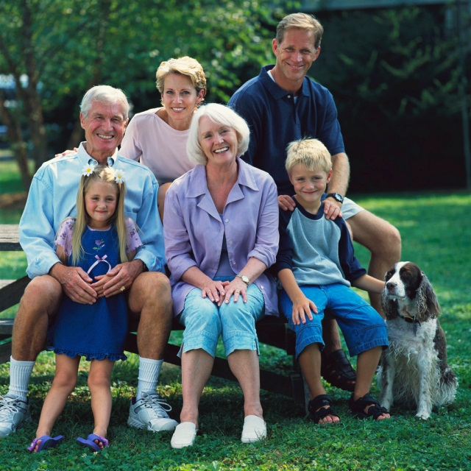
Family
Open your exercise book.
Write as many words about family as you can.
Count how many words have you got.

Slide 4

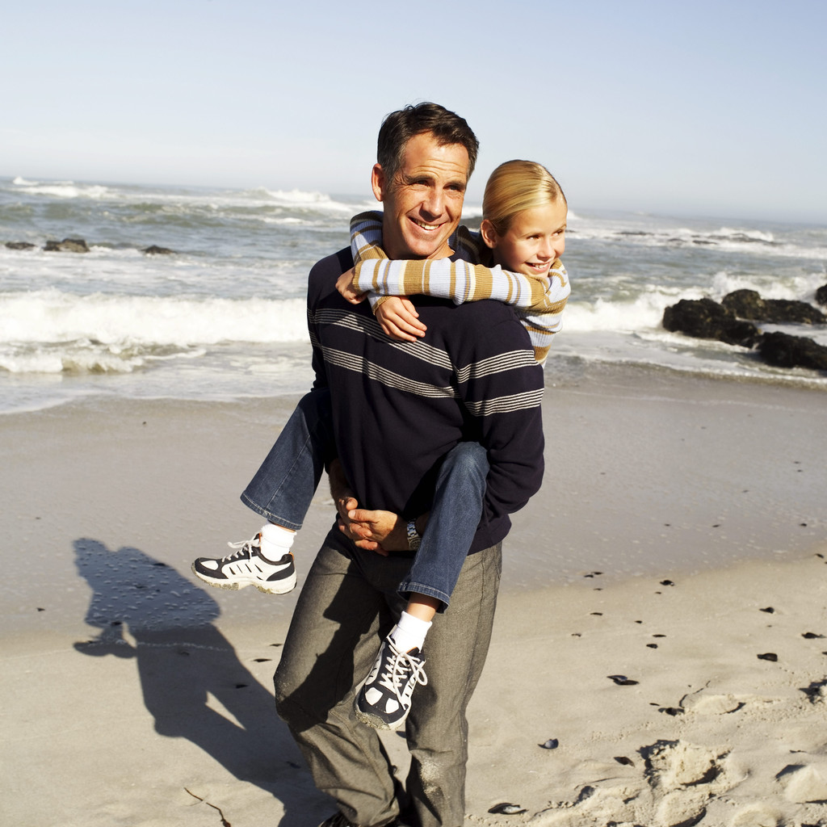

Slide 5



Slide 6
Family tree
Make your own family tree.
Me
My grandma
My grandpa
My dad
My grandma
My mum
My grandpa

Slide 7
Write short text about your family
My family
The name of my family is ……
My family has got …….family members.
The name of my father is……
He is….years old.
He has got ……hair, …….eyes,….
He likes ……..

Slide 8
The name of my mum is …..
She is …..years old.
She has got …..hair, ……eyes….
She likes …..

Slide 9
I have got ….brother and ….sister.
Their names are……
They are ….years old.
My family likes …..
My family lives in ….

Slide 10
Citace
1.Ilustrace : www. office. microsoft.com

